Slide 1


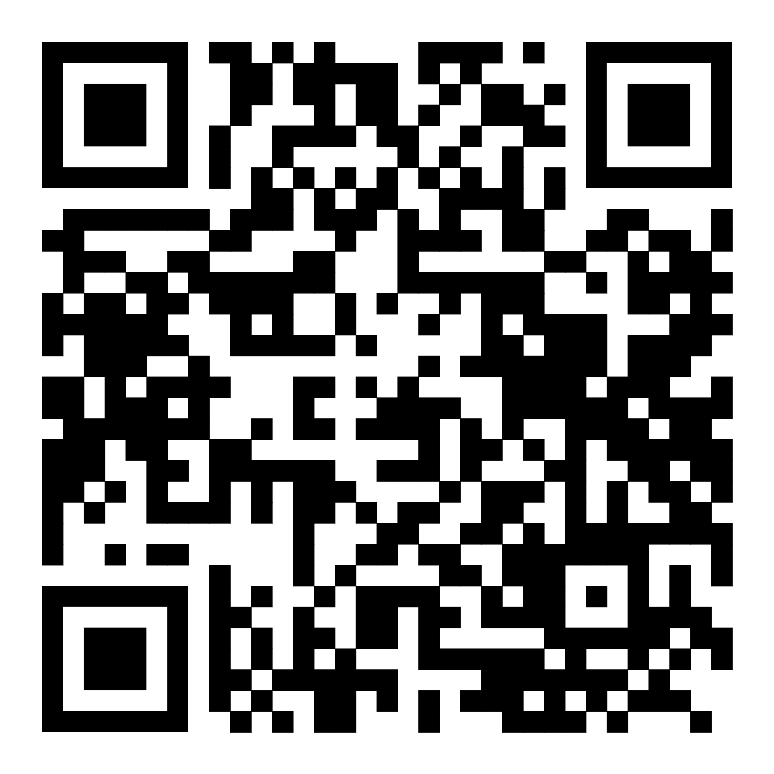
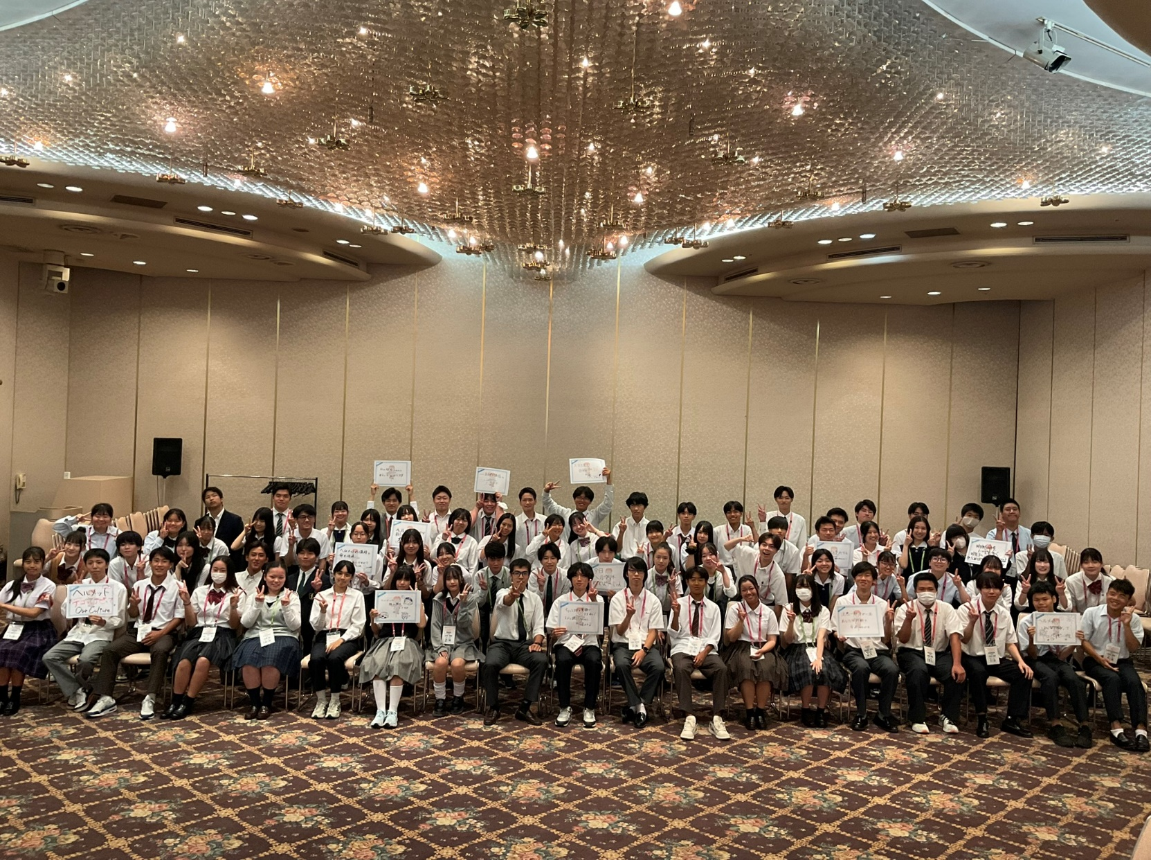
第２回「おおさかSafety Bicycle つながるサミット」開催概要
大阪府警察 自転車対策室
大阪府教育庁
テーマ
参加対象者
他人事から、「自分事」へ ～ 交通反則通告制度（青切符）の導入を受けて ～
府内高校の生徒
＊会場には教職員・保護者・報道関係等も来場予定
Safety Bicycle 推進校の生徒が、ヘルメットの着用を含む自転車の安全利用を考え、学び、行動したプロジェクトの実践例や成果等について発表を行うことで、他校の交通安全教育の充実を図る
参加生徒が自転車の安全利用について議論することで、自身の交通ルールの遵守やマナーに対する意識を向上させる
開催の目的
《参考》R7第１回参加対象者
・府内18校
（生徒79名、教職員等33名）
・所轄警察署の交通課担当
・保護者 ・報道関係者等
～ わたしたちから大阪の未来を変える ～
発表校
【保健体育課】おおさかSafety Bicycle つながるサミット2025 【Short版】
以下のテーマで取組みを進める推進校を公募し、計３校から実践発表・成果報告等
①地域・企業等連携に取組む推進校 ②探究活動に取組む推進校 ③広報啓発に取組む推進校
昨年度の様子動画
開催について
日時：令和８年７月31日（金）
時間：13時30分～17時00分（受付：13時00分～）
場所：ホテルアウィーナ大阪 金剛の間
内容：１．大阪府警察本部 自転車対策室
２．上記①～③の計３校から実践発表・成果等の報告
３．各学校の困り事の解決に向けたグループワーク①
４．「交通反則通告制度の導入を受けて」グループワーク②
５．各グループから啓発メッセージの発表
６．講評、写真撮影等
他人事から「自分事」へ
令和７年８月６日（水）
於 ホテルアウィーナ大阪
成果物
《参考》 Safety Bicycle 推進校指定校（７月24日現在）
参加生徒たちが考えた啓発メッセージをポスター等の啓発物として
制作し、府内学校等へ配付・掲示
府立学校45校、私立学校38校、堺市立１校、国立１校 計85校

